Slide 1
Regelschulung
© Jan Kruse, TuS Ekern e.V.
Vereinslogo einfügen

Slide 2
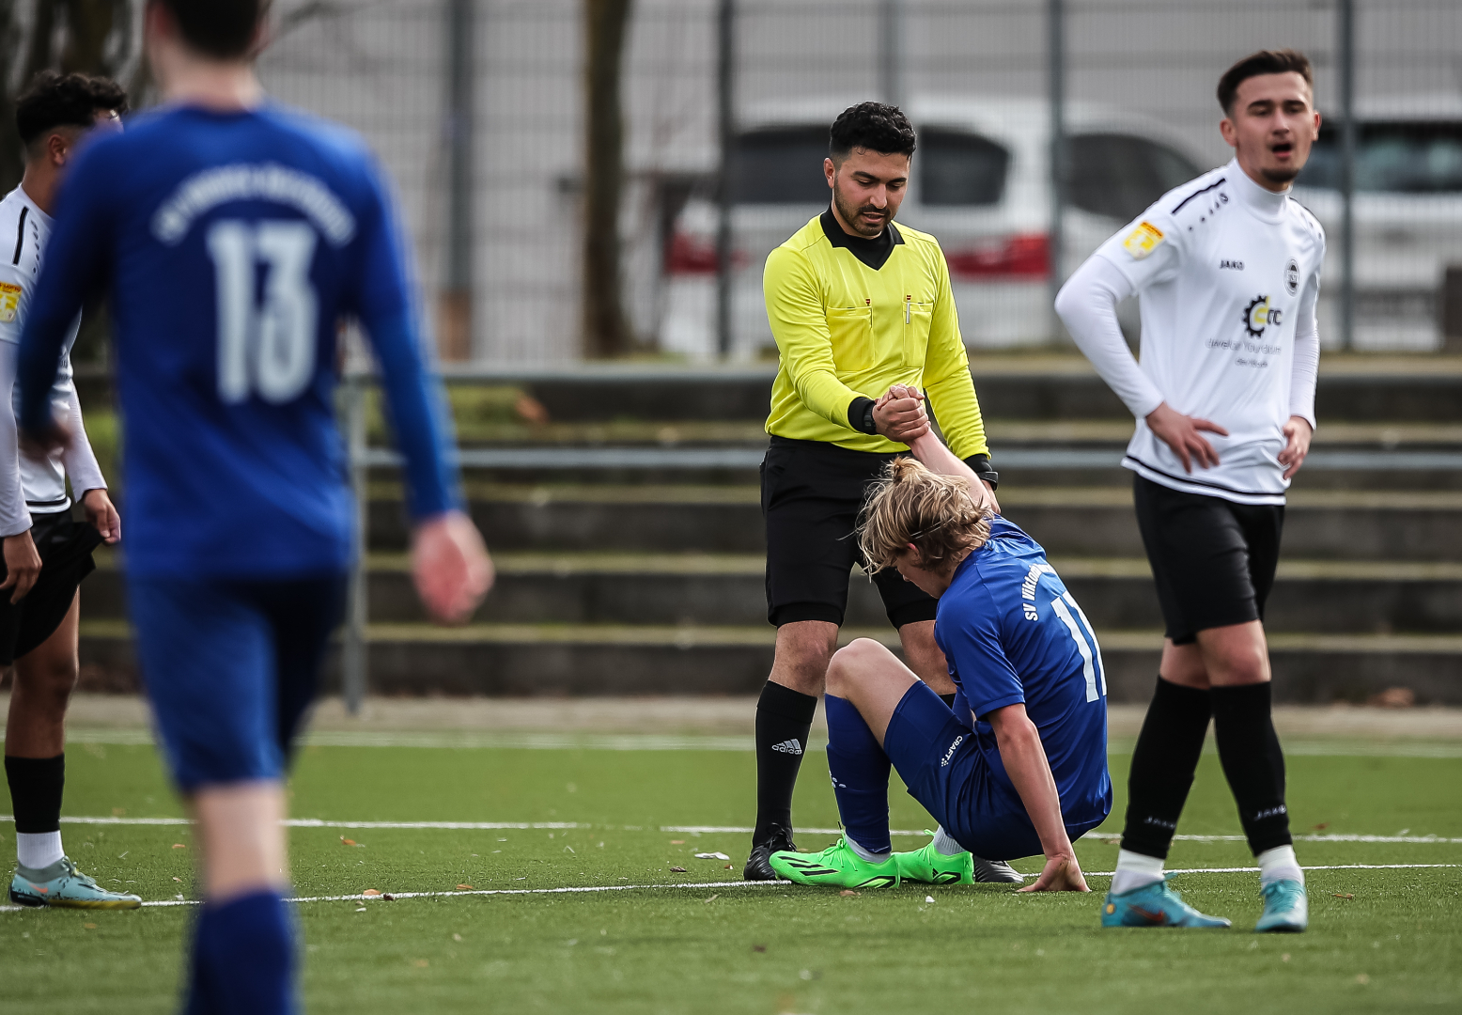
Wer steht da vorne eigentlich?

Slide 3
Name
Vorstellungstext Referent*in

Slide 4
Name
Vorstellung Referent*in

Slide 5
Und wer seid Ihr?
Mannschaft 1
Mannschaft 2
Mannschaft 3
Notes:
Die jeweiligen Kinder der Mannschaften sollen ihre Arme hochnehmen.

Slide 6
Was wollen wir heute machen?
Die Aufgaben eines (Jung-) Schiedsrichters kennenlernen und wie wir ihn dabei als Spieler / Trainer unterstützen können
Zentrale Regeln beleuchten und Regelfragen zur Überprüfung zusammen beantworten
Verständnis für die Arbeit eines (Jung-) Schiedsrichters steigern
Informationen für die Tätigkeit als (Jung-) Schiedsrichter vermitteln und Wege und Vorteile zur Erreichung eines Schiedsrichterscheins aufzeigen
Das Ganze verbinden wir mit den aktuellen Aktionen des DFB…
Zeitansatz: 90 Minuten

Slide 7
Aktionen des DFB
Das Jahr der Schiris (2023)
Das DFB-Punktespiel zur EM 2024
Habt ihr davon schon etwas gehört?
Quelle: DFB

Slide 8
Die Aufgaben eines (Jung-) Schiris
Eure Ideen
Spiel mit allen Teams und Trainer*innenn
Notes:
Ziel ist es, dass ein kleiner Ball von dem Präsentator zu der ersten Person geworfen wird, die etwas sagen möchte. Diese wirft dann den Ball zu einer weiteren Person, die auch etwas sagen möchte. Zeitliche Begrenzung: ca. 5min.

Slide 9
Spielfeldkontrolle

Slide 11
Mannschaftsaufstellungen prüfen

Slide 12
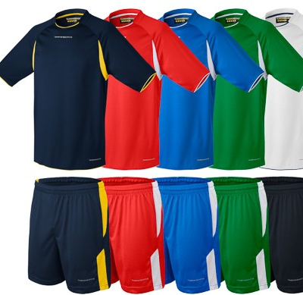
Ausrüstungskontrolle
Trikotfarben und Hosen sowie die Stutzen müssen sich unterscheiden
Schienbeinschoner müssen getragen werden
Schmuck muss abgelegt werden
Regel 4 – Ausrüstung

Slide 13
Spielleitung
Umsetzung der Spielregeln und der Ausschreibung
Management der Spielbeteiligten
Absichern der Spielbeteiligten vor Gefahren (z.B. Gewitter)
Dokumentation zum Spiel (z.B. Tore)

Slide 14
Spielbericht

Slide 15
Spesenabrechnung

Slide 16
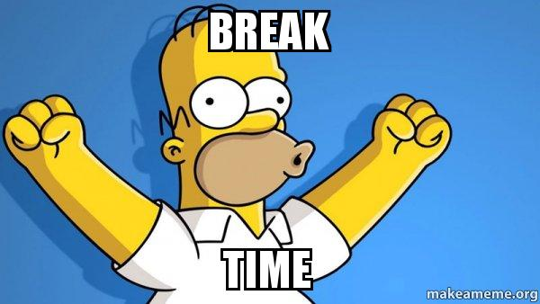
Pause
Notes:
03:00min Pause

Slide 17
Die wichtigsten Fußballregeln

Slide 18
Der Einwurf
Ein richtiger Einwurf wird folgendermaßen ausgeführt:
das Gesicht dem Spielfeld zuwenden,
mit einem Teil jedes Fußes entweder die Seitenlinie oder den Boden außerhalb des Spielfelds berühren,
den Ball mit beiden Händen halten,
den Ball von hinten über seinen Kopf werfen,
den Ball dort einwerfen, wo dieser das Spielfeld verlassen hat.
Aus einem Einwurf kann direkt kein Tor und auch kein Gegentor erzielt werden. Wird der Ball ins gegnerische Tor geworfen, wird ein Abstoß vom gegnerischen Tor verhängt. Wirft man jedoch ins eigene Tor, wird ein Eckball für das gegnerische Team verhängt.
Allgemein gilt: Aus einem Vorteil (Einwurf) kann nie ein Nachteil entstehen.

Slide 19
Direkter und indirekter Freistoß
Ein Freistoß muss am Ort des Vergehens ausgeführt werden. Der Abstand zur Mauer beträgt 9,15m (E- Jugend: 5m). Wird eine Mauer gestellt, wird das Spiel erst durch den Pfiff wieder freigegeben. Durch einen direkten Freistoß kann ein Tor erzielt werden.
Bei einem indirekten Freistoß muss der Schiedsrichter einen Arm in die Höhe strecken. Durch einen indirekten Freistoß kann kein Tor erzielt werden. Genau wie beim Einwurf gibt es bei einer Torerzielung entweder Abstoß oder Eckball.
Ein Angreifer muss zu der gestellten Mauer (Mauer = mindestens 3 Spieler) mindestens einen Abstand von 1m einhalten. Notfalls muss der Schiedsrichter darauf hinweisen. Wird der Abstand zur Mauer bei der Ausführung nicht eingehalten, wird ein indirekter Freistoß gegen das fehlende Team verhängt.

Slide 20
Der Strafstoß
Wann kommt es zu einem Strafstoß und wie wird dieser richtig ausgeführt?
Kommt es zu einem Foulspiel innerhalb des 16m- Raumes, wird ein Strafstoß verhängt. Der Strafstoß wird durch einen Pfiff freigegeben.
Folgende Dinge müssen beachtet werden:
Alle Spieler, außer der Schütze und der Torwart müssen sich außerhalb des 16m- Raumes befinden.
Des Weiteren muss sich der Torwart so lange mit einem Fuß auf, hinter oder über der Linie befinden, bis der Ball durch den Schützen berührt wurde.
Der Ball muss durch den Schützen nach vorne gespielt werden.
Der Schütze darf während des Anlaufs nicht stehen bleiben und bei der Schussbewegung nicht täuschen.

Slide 21
Regelfrage zu den Spielfortsetzungen
Max ist Stürmer von Trainer Achim, spielt aber manchmal auch bei Benjamin. Heute im Spiel gegen die Spielvereinigung aus Oberdusselbach kommt es zum Elfmeterschießen. Max läuft an und stoppt seinen Anlauf während der Schussbewegung um eine Bewegung des Torwartes nach links zu erkennen. Jetzt schießt er den Ball ganz easy ins rechte Eck.
Darf das Tor zählen?
Lösung: Nein, das Tor darf nicht zählen, da Max unsportlich getäuscht hat.
Max erhält hierfür sogar die gelbe Karte.

Slide 22
Rückpassregel
Was besagt die Rückpassregel und wie wende ich sie richtig an?
Wird der Ball von einem Mitspieler des Torwarts kontrolliert und mit dem Fuß zu seinem Torwart zurückgespielt und nimmt dieser den Ball innerhalb des eigenen 16m- Raumes in die Hand, wird…
…ein indirekter Freistoß am Ort des Vergehens verhängt! Es erfolgt keine persönliche Strafe.
(Diese Regel gilt auch bei einem Einwurf!)
Wird der Ball jedoch unkontrolliert zurückgespielt, darf der Torwart den Ball aufnehmen. Auch, wenn der Ball zum Torwart geköpft wird, darf dieser den Ball aufnehmen.

Slide 23
Was passiert hier?

Slide 24
Regelfrage zu den Auswechselungen
Tilo ist Schiedsrichter bei einem Spiel der D-Junioren. Max ist einer der besten Spieler im Team und schießt regelmäßig viele Tore. Da Max heute jedoch bisher jeden Ball verloren hat und es einfach nicht sein Tag ist, will sein Trainer Achim ihn auswechseln. Für Max steht schon Jonas an der Seitenlinie bereit. In einer Spielunterbrechung bittet Achim den Schiedsrichter um einen Wechsel. Jetzt soll Max den Platz verlassen, macht es jedoch aus Trotz nicht, da er unbedingt noch ein Tor schießen möchte. Wie muss nun der Schiedsrichter Tilo fortfahren?
Lösung: Sicherlich wird Max mit seinem Trainer Achim einigen Ärger bekommen, jedoch steht dem Schiedsrichter Tilo lediglich die Spielfortführung zur Wahl. Der Wechsel wird nicht vollzogen und das Spiel wird so fortgesetzt.

Slide 25
Ball im oder aus dem Spiel (Regel 9)
1. Ball aus dem Spiel
Der Ball ist aus dem Spiel, wenn:
• er auf dem Boden oder in der Luft eine der Tor- oder Seitenlinien vollständig überquert hat,
• das Spiel vom Schiedsrichter unterbrochen wurde,
• er einen Spieloffiziellen berührt, aber auf dem Spielfeld bleibt und:
• ein Team einen aussichtsreichen Angriff auslöst,
• der Ball direkt ins Tor geht oder
• der Ballbesitz wechselt. In all diesen Fällen wird das Spiel mit einem Schiedsrichterball fortgesetzt.
2. Ball im Spiel
Der Ball ist zu jedem anderen Zeitpunkt im Spiel, auch wenn er einen Spieloffiziellen berührt oder von einem Torpfosten, der Querlatte oder einer Eckfahnenstange zurückspringt und auf dem Spielfeld bleibt.

Slide 27
Regelfrage zu „Ball im oder aus dem Spiel“
Der Ball wird von Max in Richtung Jonas gespielt. Jonas nimmt den Ball jedoch nicht sauber an, sodass der Ball gegen die Mittelfahne rollt und anschließend wieder zu Jonas zurückkommt. Dieser rennt anschließend alleine auf das Tor zu und schießt ein Tor. Entscheidung?
Lösung: Einwurf für das gegnerische Team. Die Mittelfahne gehört nicht zur Spielfeldbegrenzung, sondern steht 1m außerhalb des Spielfeldes. Somit war der Ball im Aus und das Spiel muss mit einem Einwurf fortgesetzt werden.

Slide 28
Torerzielung (Regel 10.1.)
Wann wurde ein korrektes Tor erzielt?
Dieses ist der Fall, wenn der Ball die Torlinie im vollen Umfang überquert und zuvor kein Vergehen begangen wurde. Die Linie zählt auch in der Luft und ist gedanklich bis zur Latte hochzuziehen.
!!!Achtung!!! Es gibt Sonderfälle:
Einwurf direkt ins (eigene) Tor
indirekter Freistoß
Schiedsrichter-Ball ohne 2. Berührung ins Tor
Abwurf des Torhüters mit der Hand
Freistoß des eigenen Teams führt zum direkten Eigentor
In diesen Fällen kann kein Tor erzielt werden. Eine andere Spielfortsetzung wie z.B. der Abstoß ist die Folge.

Slide 29
Regelfrage zur Torerzielung
Darf das Tor zählen?
Lösung: Ja, das Tor zählt. Es handelt sich zwar um einen Einwurf, jedoch berührt der Torhüter den Ball minimal.
Berührt er den Ball nicht, gäbe es einen Eckstoß und kein Tor.

Slide 30
Abseits (Regel 11)
Teil 1: Wann liegt eine Abseitsstellung vor?
Ein Spieler befindet sich in einer Abseitsstellung, wenn:
• er sich mit irgendeinem Teil des Kopfs, des Rumpfs oder der Beine in der gegnerischen Hälfte (ohne die Mittellinie) befindet und
• er mit irgendeinem Teil des Kopfs, des Rumpfs oder der Beine der gegnerischen Torlinie näher ist als der Ball und der vorletzte Gegenspieler.
Allgemein gilt jedoch:
Die Abseitsstellung eines Spielers an sich stellt noch kein Vergehen dar!

Slide 31
Abseits (Regel 11)
Teil 2: Wann wird die Abseitsstellung strafbar?
Strafbar wird die Abseitsstellung, wenn der Spieler:
• durch Spielen oder Berühren des Balls, den zuletzt ein Mitspieler gespielt oder berührt hat, ins Spiel eingreift oder
• einen Gegner beeinflusst, indem er:
• diesen daran hindert, den Ball zu spielen oder spielen zu können, indem er ihm eindeutig die Sicht versperrt,
• mit diesem Gegner einen Zweikampf um den Ball führt,
• eindeutig versucht, den Ball in seiner Nähe zu spielen, wenn diese Aktion einen Gegner beeinflusst,
• eindeutig aktiv wird und so die Möglichkeit des Gegners, den Ball zu spielen, eindeutig beeinflusst,
oder
sich einen Vorteil verschafft, indem er den Ball spielt oder einen Gegner beeinflusst, wenn der Ball:
• von einem Torpfosten, der Querlatte, einem Spieloffiziellen oder einem Gegner zurückprallt oder abgelenkt wird,
• absichtlich von einem Gegner abgewehrt wurde

Slide 32
Abseits (Regel 11)
Teil 3: Absichtliches Spielen eines Verteidigers
Ein „absichtliches Spielen" (mit Ausnahme von absichtlichen Handspielen) liegt vor, wenn ein Spieler den Ball unter Kontrolle bringen könnte und die Möglichkeit hat:
• den Ball einem Mitspieler zuzuspielen oder
• in Ballbesitz zu gelangen oder
• den Ball zu klären (z. B. mit dem Fuß oder dem Kopf).
Wenn der Pass, der Versuch, in Ballbesitz zu gelangen, oder die Klärung durch den Spieler, der den Ball unter Kontrolle bringen könnte, ungenau ist oder misslingt, ändert dies nichts daran, dass der Spieler den Ball „absichtlich gespielt“ hat.
Folge: Es liegt kein strafbares Abseits vor!

Slide 33
Abseits (Regel 11)
Teil 4: Sonderfälle
Kein Abseitsvergehen liegt vor, wenn ein Spieler den Ball von einem Mitspieler direkt nach folgenden Spielfortsetzungen erhält:
• Abstoß
• Einwurf
• Eckstoß

Slide 34
Foulspiele und Weiteres (Regel 12)
• Rempeln
• Anspringen
• Treten oder versuchtes Treten
• Stoßen
• Schlagen oder versuchtes Schlagen (einschließlich Kopfstößen)
• Tackling mit dem Fuß (Tackling) oder Angriff mit einem anderen Körperteil (Angriff)
• Beinstellen oder versuchtes Beinstellen
Handspiel (gilt nicht für Torhüter im eigenen Strafraum)
Sperren des Gegners mit Körperkontakt
Abwerfen mit einem Gegenstand (z.B. Trinkflasche)
Beißen oder Anspucken
Festhalten bzw. am Trikot ziehen

Slide 35
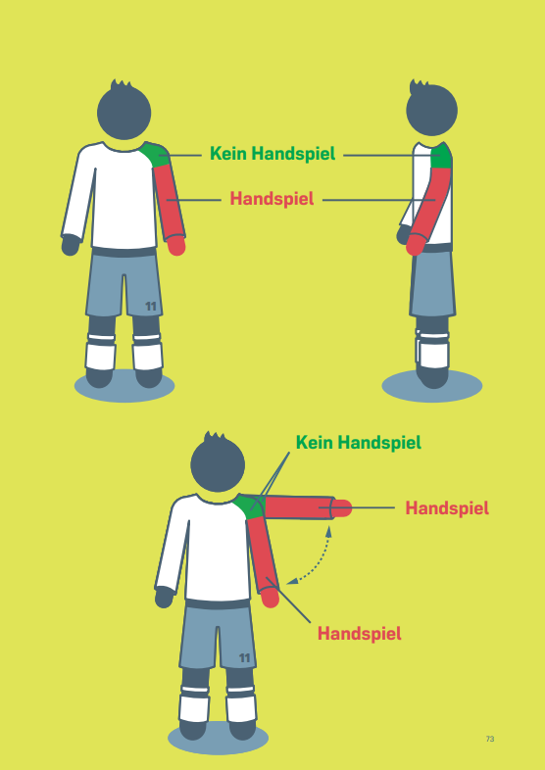
Das (strafbare) Handspiel
Nicht jede Ballberührung eines Spielers mit der Hand/dem Arm ist ein Vergehen!
Ein strafbares Vergehen liegt vor, wenn ein Spieler:
• den Ball absichtlich mit der Hand/dem Arm berührt (z. B. durch eine Bewegung der Hand/des Arms zum Ball),
• den Ball mit der Hand/dem Arm berührt und seinen Körper aufgrund der Hand-/Armhaltung unnatürlich vergrößert. Eine unnatürliche Vergrößerung des Körpers liegt vor, wenn die Hand-/Armhaltung weder die Folge einer Körperbewegung des Spielers in der jeweiligen Situation ist noch mit dieser Körperbewegung gerechtfertigt werden kann. Mit einer solchen Hand-/ Armhaltung geht der Spieler das Risiko ein, dass der Ball an seine Hand/ seinen Arm springt und er dafür bestraft wird,
• ins gegnerische Tor trifft:
• direkt mit der Hand/dem Arm (ob absichtlich oder nicht),
• unmittelbar nachdem er den Ball mit der Hand/dem Arm berührt hat (ob absichtlich oder nicht).

Slide 36
Regelfrage zum Handspiel
Stürmer Max rennt auf dem Flügel in Richtung Tor und schlägt eine Flanke zu seinem Stürmerpartner Jonas. Dieser bekommt den Ball zunächst gegen seinen angelehnten Arm und schießt ihn danach volley ins gegnerische Tor. Trainer Benjamin freut sich, doch der Schiedsrichter Tilo gibt das Tor nicht.
Handelt Schiedsrichter Tilo korrekt?
Lösung: Ja, Tilo handelt richtig. Das zunächst unabsichtliche Handspiel erfolgt unmittelbar vor der Torerzielung und wird dadurch strafbar. Das Tor darf also richtigerweise nicht zählen.

Slide 37
Unsportliches Verhalten
Klare Anweisung, Unsportlichkeiten energisch zu ahnden. Somit folgen direkte Verwarnungen bei folgenden Vergehen:
Störung von Spielfortsetzungen (z.B. das Wegtragen oder -schießen des Balles nach dem Pfiff, um eine schnelle Spielfortsetzung des Gegners zu verhindern)
Verzögerung von Spielfortsetzungen ("Zeitspiel"),Täuschung/Simulation (z.B. "Fallen" ohne klaren Kontakt des Gegenspielers)
Provokation und Auslösung einer größeren Konfrontation ("Rudelbildung")
Außenwirksames Fordern von Gelben Karten für Gegenspieler oder für gegnerische Teamoffizielle
Respektlose und abfällige Gesten gegenüber dem Schiedsrichter (z.B. demonstratives Abwinken)
Mobbing (z.B. das Umzingeln des Schiedsrichters, aggressives Verhalten gegenüber dem Unparteiischen)
Heftige, außenwirksame Reklamationen oder permanente Reklamationen von Teamoffiziellen (dazu gehören z.B. Provokationen sowie ein aggressives und konfrontatives Betreten der gegnerischen Coachingzone).

Slide 38
Pause
Notes:
07:00min Pause

Slide 39
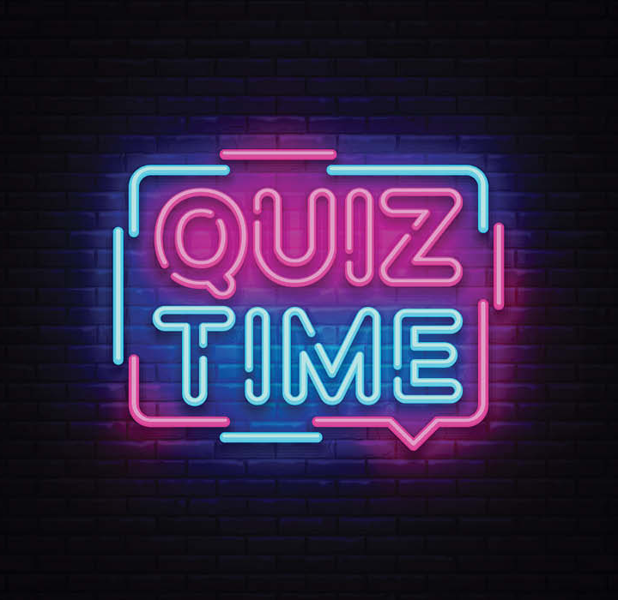
Wer hat das beste Team?

Slide 40
Das große Regelquiz
Die Rahmenbedingungen:
3 Mannschaften = 3 Teams
Es erscheinen Fragen, die möglichst schnell durch Hereinrufen richtig gelöst werden sollen
Pro Mannschaft wird die erste Antwort gewertet (= nur einer darf antworten)
Die schnellste Mannschaft mit der richtigen Antwort erhält einen Punkt
Das Team mit den meisten Punkten nach der letzten Regelfrage hat das Spiel gewonnen
Die Trainer dürfen leider nicht mitspielen

Slide 41
Frage 1
Um das Spiel schnell fortsetzen zu können, wird bei einem Freistoß im Mittelfeld der noch leicht rollende Ball einem völlig frei stehenden Mitspieler zugespielt.
Was muss der Schiedsrichter tun?

Slide 42
Antwort 1
Der Freistoß muss wiederholt werden. Der Ball muss zunächst ruhen, bevor die Ausführung zugelassen wird.

Slide 43
Frage 2
Der Schiedsrichter setzt das Spiel mit einem Schiedsrichterball fort. Nach Bodenberührung schießt ein beteiligter Spieler den Ball direkt ins gegnerische Tor.
Entscheidung?

Slide 44
Antwort 2
Abstoß.
Ein Schiedsrichterball muss zunächst durch einen anderen Spieler berührt werden, sodass ein (Eigen-) Tor erzielt werden kann.

Slide 45
Frage 3
Bei schlechter Witterung hält der Schiedsrichter nach Besichtigung des Platzes diesen wegen einer Gesundheitsgefährdung der Spieler für unbespielbar. Beide Mannschaften wollen aber spielen.
Ist das möglich?

Slide 46
Antwort 3
Nein.

Slide 47
Frage 4
Ein in der gegnerischen Spielhälfte im Abseits stehender Spieler erhält den Ball direkt durch einen Abschlag seines Torwarts und erzielt ein Tor.
Entscheidung?

Slide 48
Antwort 4
Indirekter Freistoß für das Verteidigerteam wegen strafbarer Abseitsstellung des Stürmers.

Slide 49
Frage 5
Was ist ein indirekter Freistoß und wie zeigt der Schiedsrichter diesen an?

Slide 50
Antwort 5
Der indirekte Freistoß wird in Sonderfällen (z.B. Abseits) verhängt und hat nichts mit einem körperlichen Foulspiel zu tun. Durch einen indirekten Freistoß kann ohne weitere Berührung kein Tor oder Eigentor erzielt werden. Der Schiedsrichter zeigt einen indirekten Freistoß an, indem er seinen Arm mit der flachen Hand in die Höhe streckt. Dieses macht er so lange, bis ein anderer Spieler den Ball berührt hat oder bis ersichtlich wird, das offensichtlich mit dem getretenen Ball kein (Eigen-) Tor erzielt werden kann.

Slide 51
Frage 6
Wann endet die Berechtigung des Schiedsrichters zum Zeigen der gelben oder roten Karte?

Slide 52
Antwort 6
Mit Verlassen des Fußballplatzes nach Schlusspfiff.
Beachte: Ein Sonderbericht kann trotzdem anschließend noch angefertigt werden.

Slide 53
Frage 7
Mit einem Fallrückzieher spielt ein Verteidiger den Ball, gefährdet dabei aber einen Gegenspieler, der seinen Kopf gerade noch zurückziehen kann. Der anschließende indirekte Freistoß wird direkt ins gegnerische Tor geschossen.
Entscheidung?

Slide 54
Antwort 7
Abstoß.
Aus einem indirekten Freistoß kann kein Tor erzielt werden. Ein zweiter Spieler muss zunächst den Ball berühren.

Slide 55
Abrechnung
And the winner is…

Slide 56
Notes:
03:00min Pause

Slide 57
Mehr Verständnis für die Schiris

Slide 58
Wie viele Fehler macht ihr pro Spiel?

Slide 59
Sind Fehler immer schlimm?

Slide 60
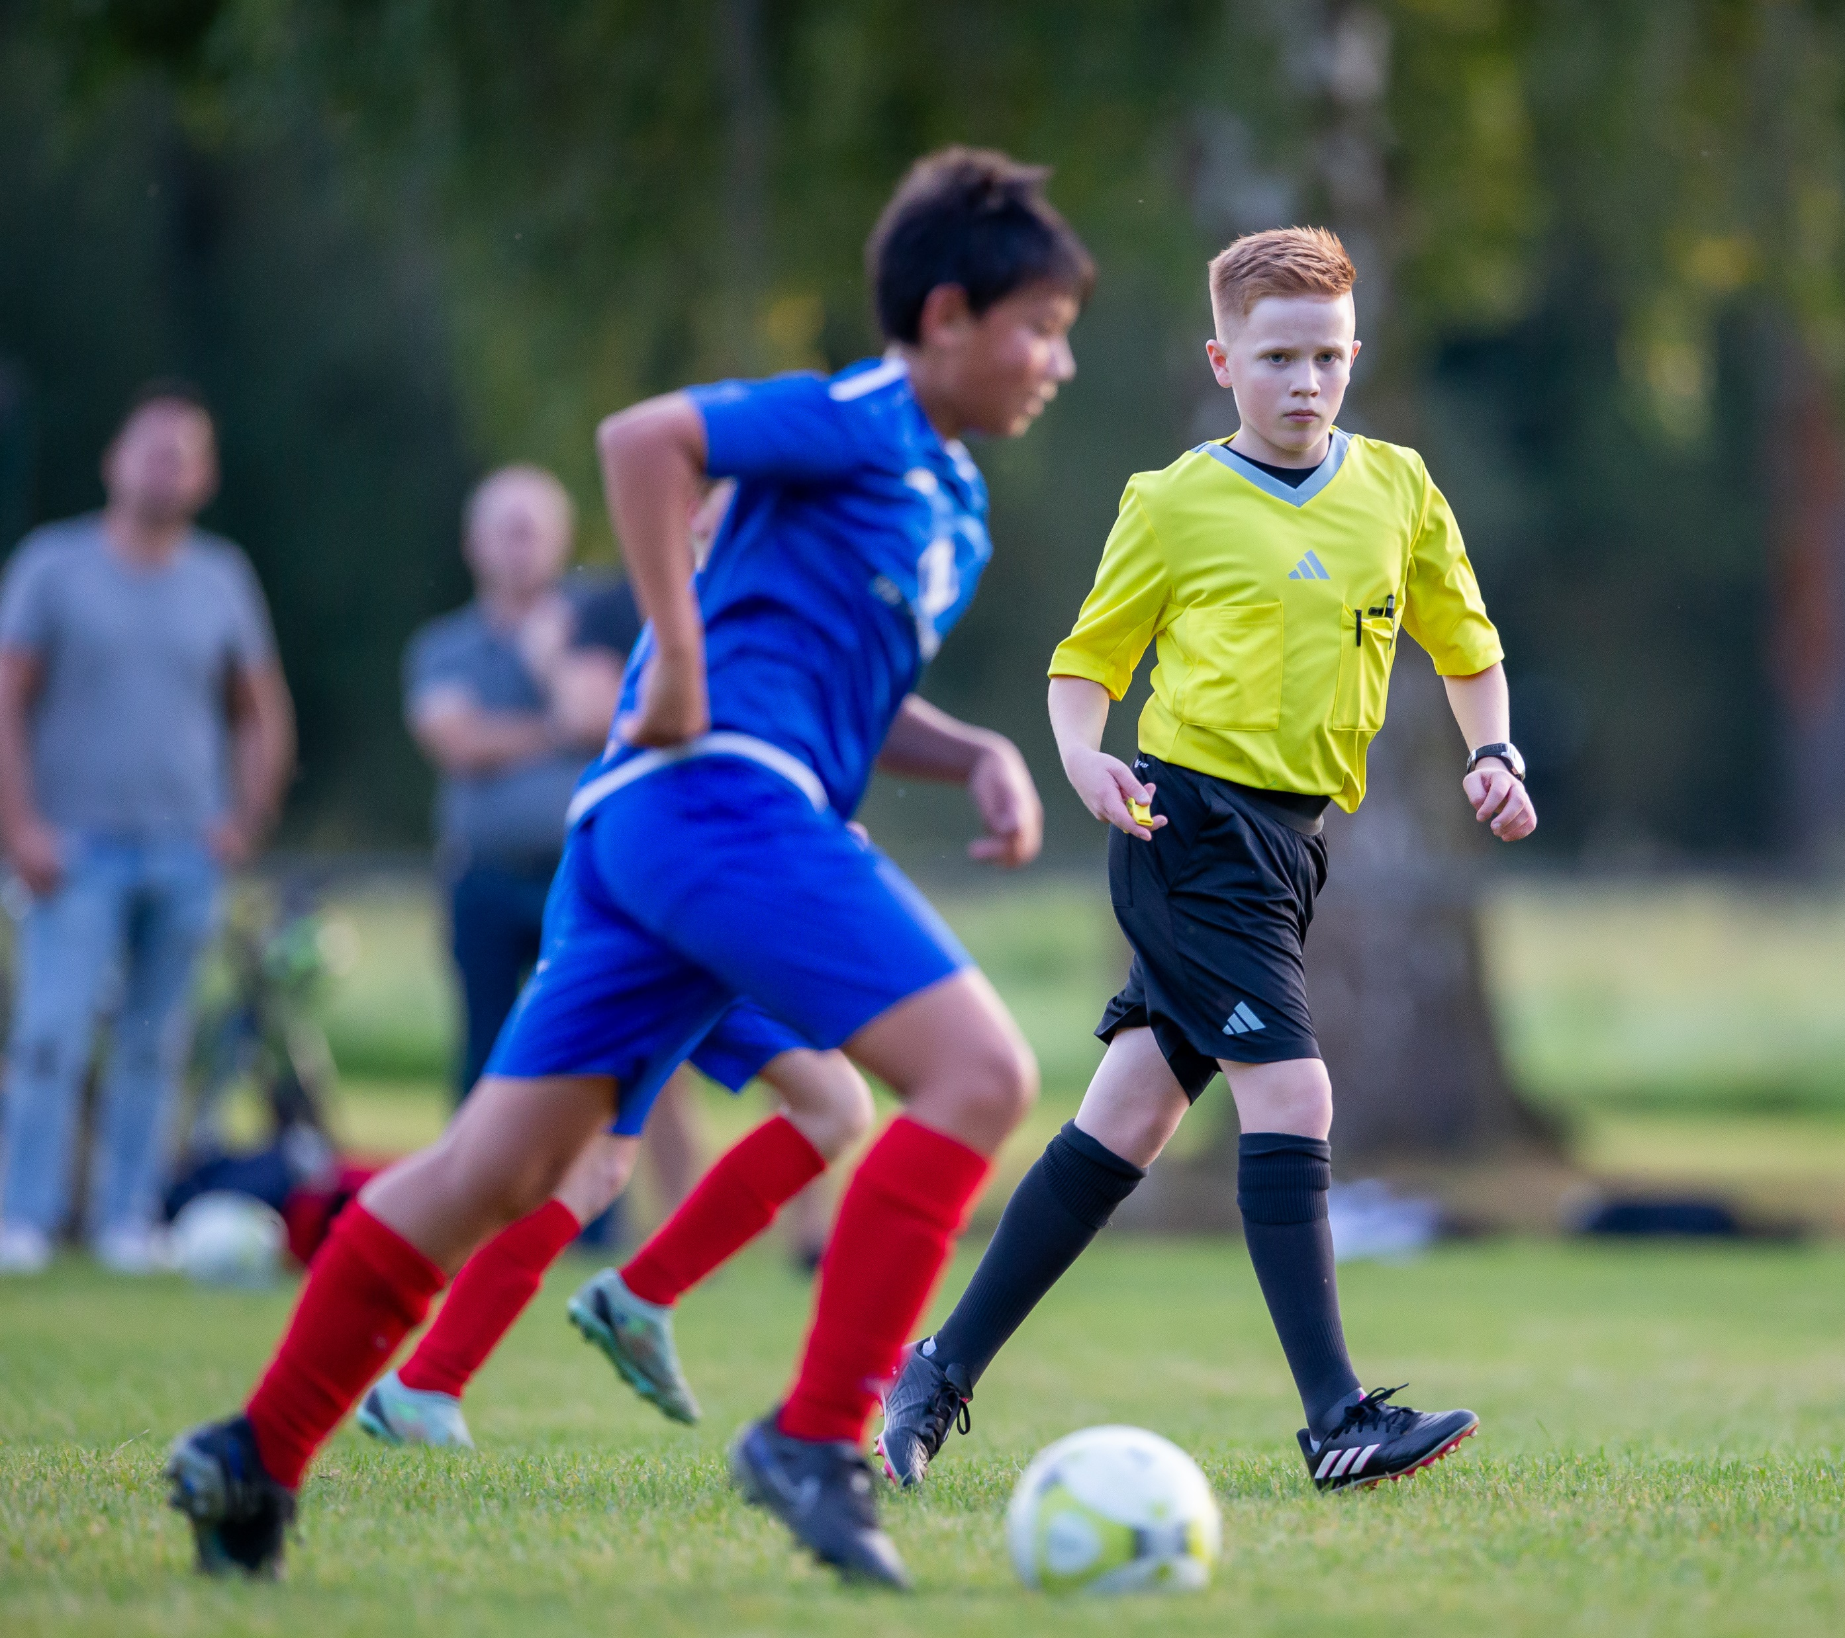
Wie alt sind eure Schiris meistens?

Slide 61
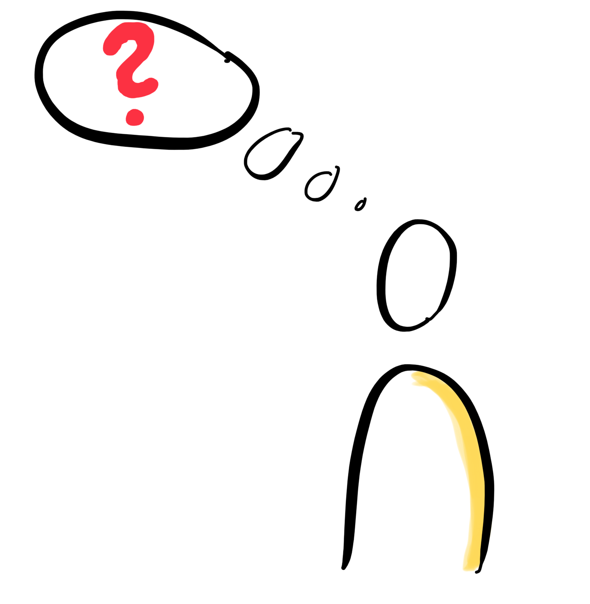
Macht man als jüngerer Mensch mehr Fehler?
Und falls ja: Warum ist das so?

Slide 62
Warum dürfen dann (eure) Schiris keine Fehler machen?

Slide 63
Ergebnis
Jeder Mensch macht Fehler.
Aus Fehlern lernt man.
Auch Schiedsrichter*innen sind Menschen.
Gerade junge Schiedsrichter*innen machen noch mehr Fehler als vielleicht Ältere, da sie noch am Anfang ihrer Karriere stehen und erst noch Erfahrung sammeln müssen.
Kein*e Schiedsrichter*in macht extra Fehler.
Wir müssen Fehler von Schiedsrichter*innen akzeptieren und ihnen das auch zugestehen, da dieses zum Lernprozess dazugehört. Auch wir machen als Spieler und Trainer Fehler und lernen daraus. Wenn wir uns auf unser eigenes Spiel konzentrieren, werden wir den größten Erfolg haben. Dieser ist nicht abhängig von den (vermeintlichen) Fehlern eines Schiris.
Teilweise haben wir auch einen veralteten Stand von den Regeln und müssen unsere eigene Regelkenntnis aufbessern.

Slide 64
Denn es gilt…
Ohne Schiri – kein Spiel

Slide 65
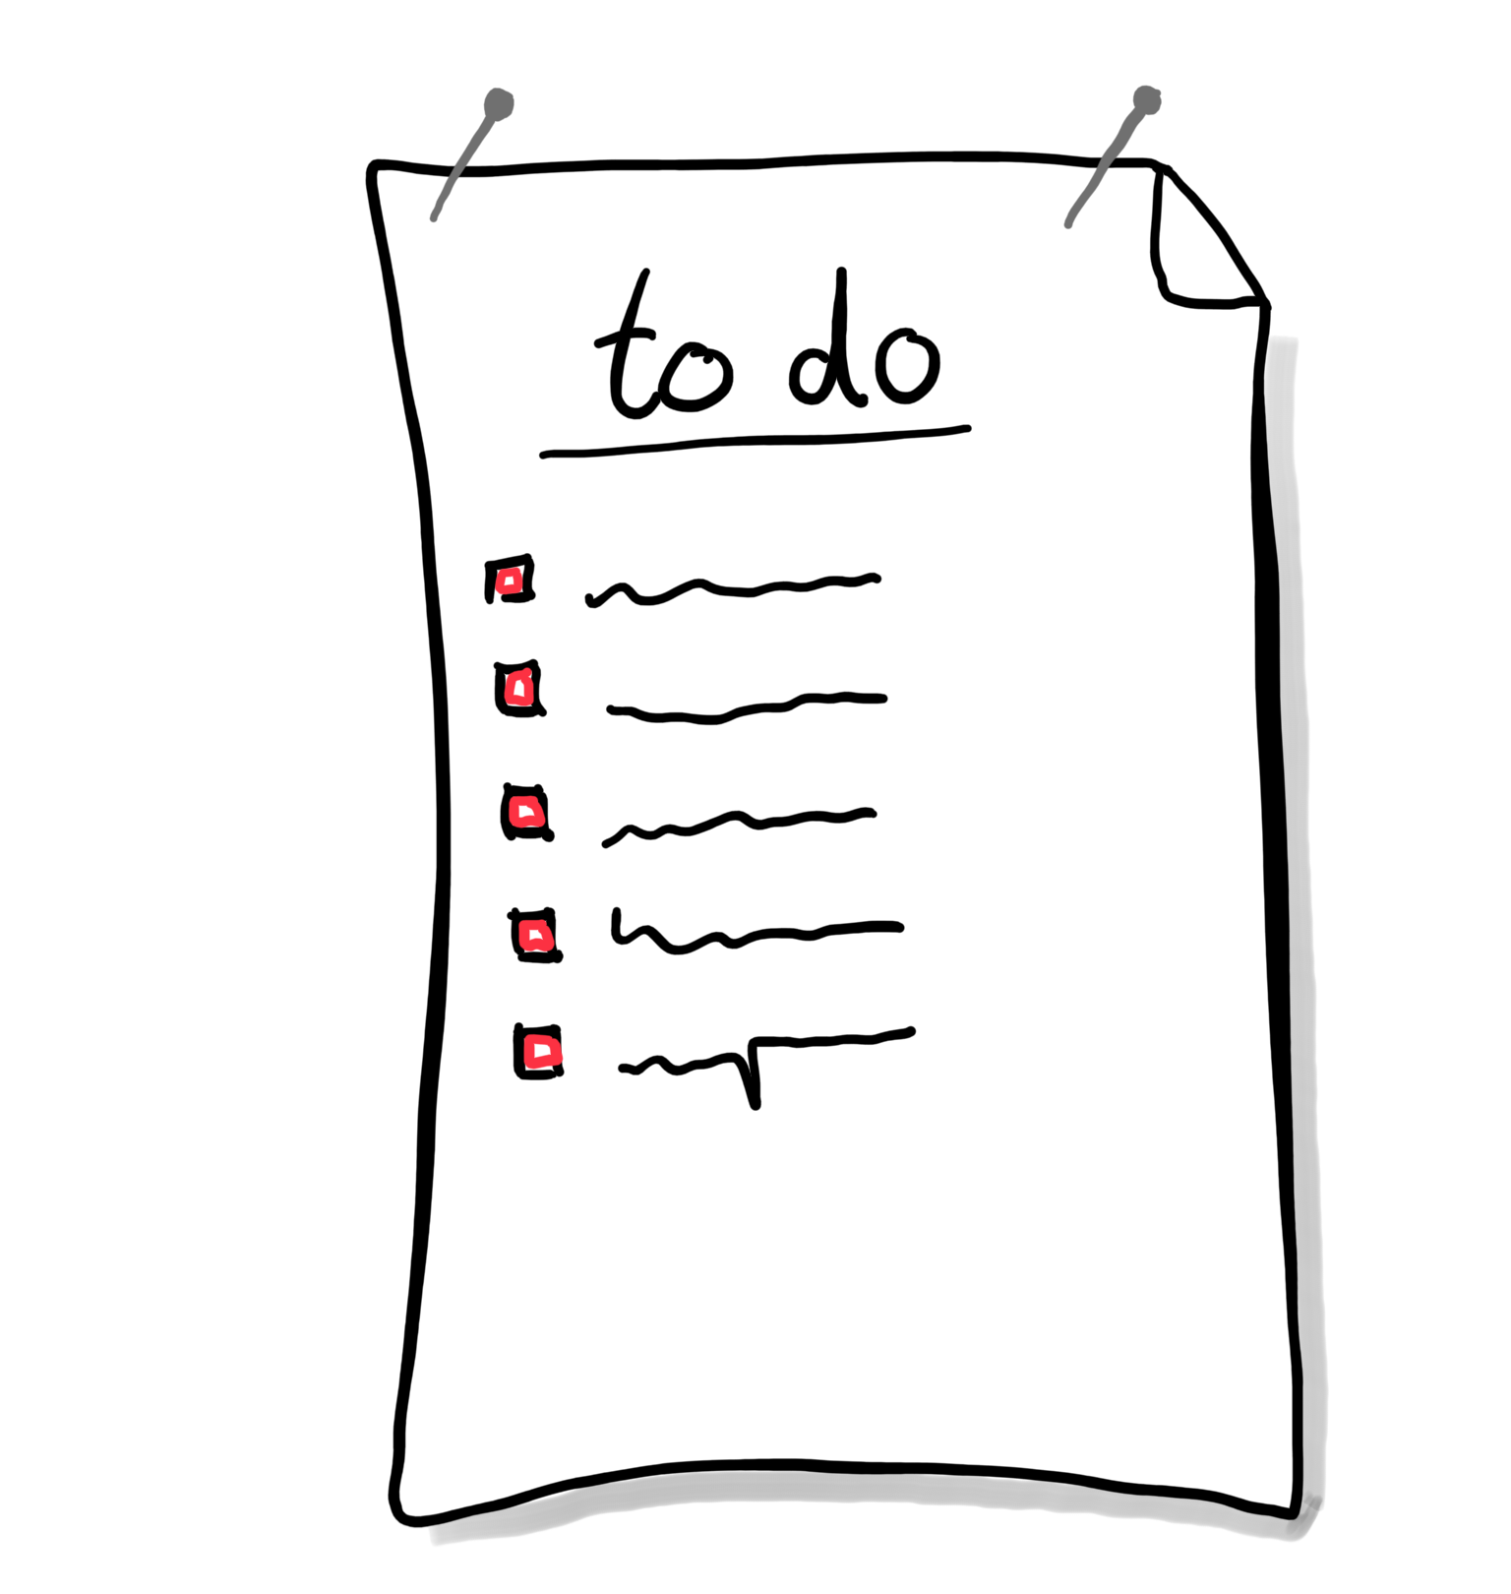
Pause
Notes:
03:00min Pause

Slide 66
Schiedsrichteranwerbung? Das geht jeden von uns etwas an.
Warum ist das eigentlich so?

Slide 67
Wir brauchen DICH!
Hier deine Schiri-Werbung einfügen

Slide 68
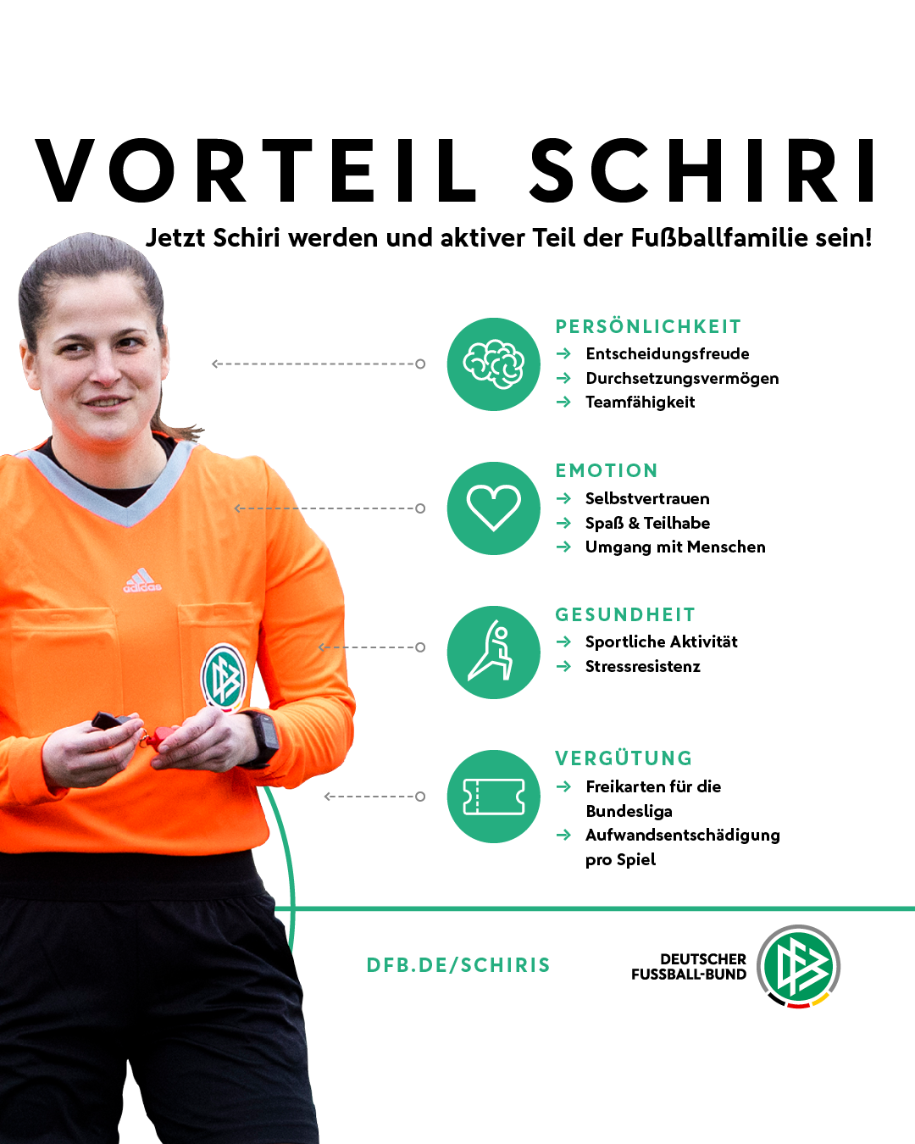
Erfahrungsbericht
Zentrale Vorteile:
Unterstützung durch unseren Verein (Ausstattung, Ansprechpartner etc.)
Begleitung in den ersten Spielen durch Paten
Kostenlos mit dem Schiri-Ausweis ins Stadion
Ligaabhängige Spesen
Persönliche Weiterentwicklung

Slide 69
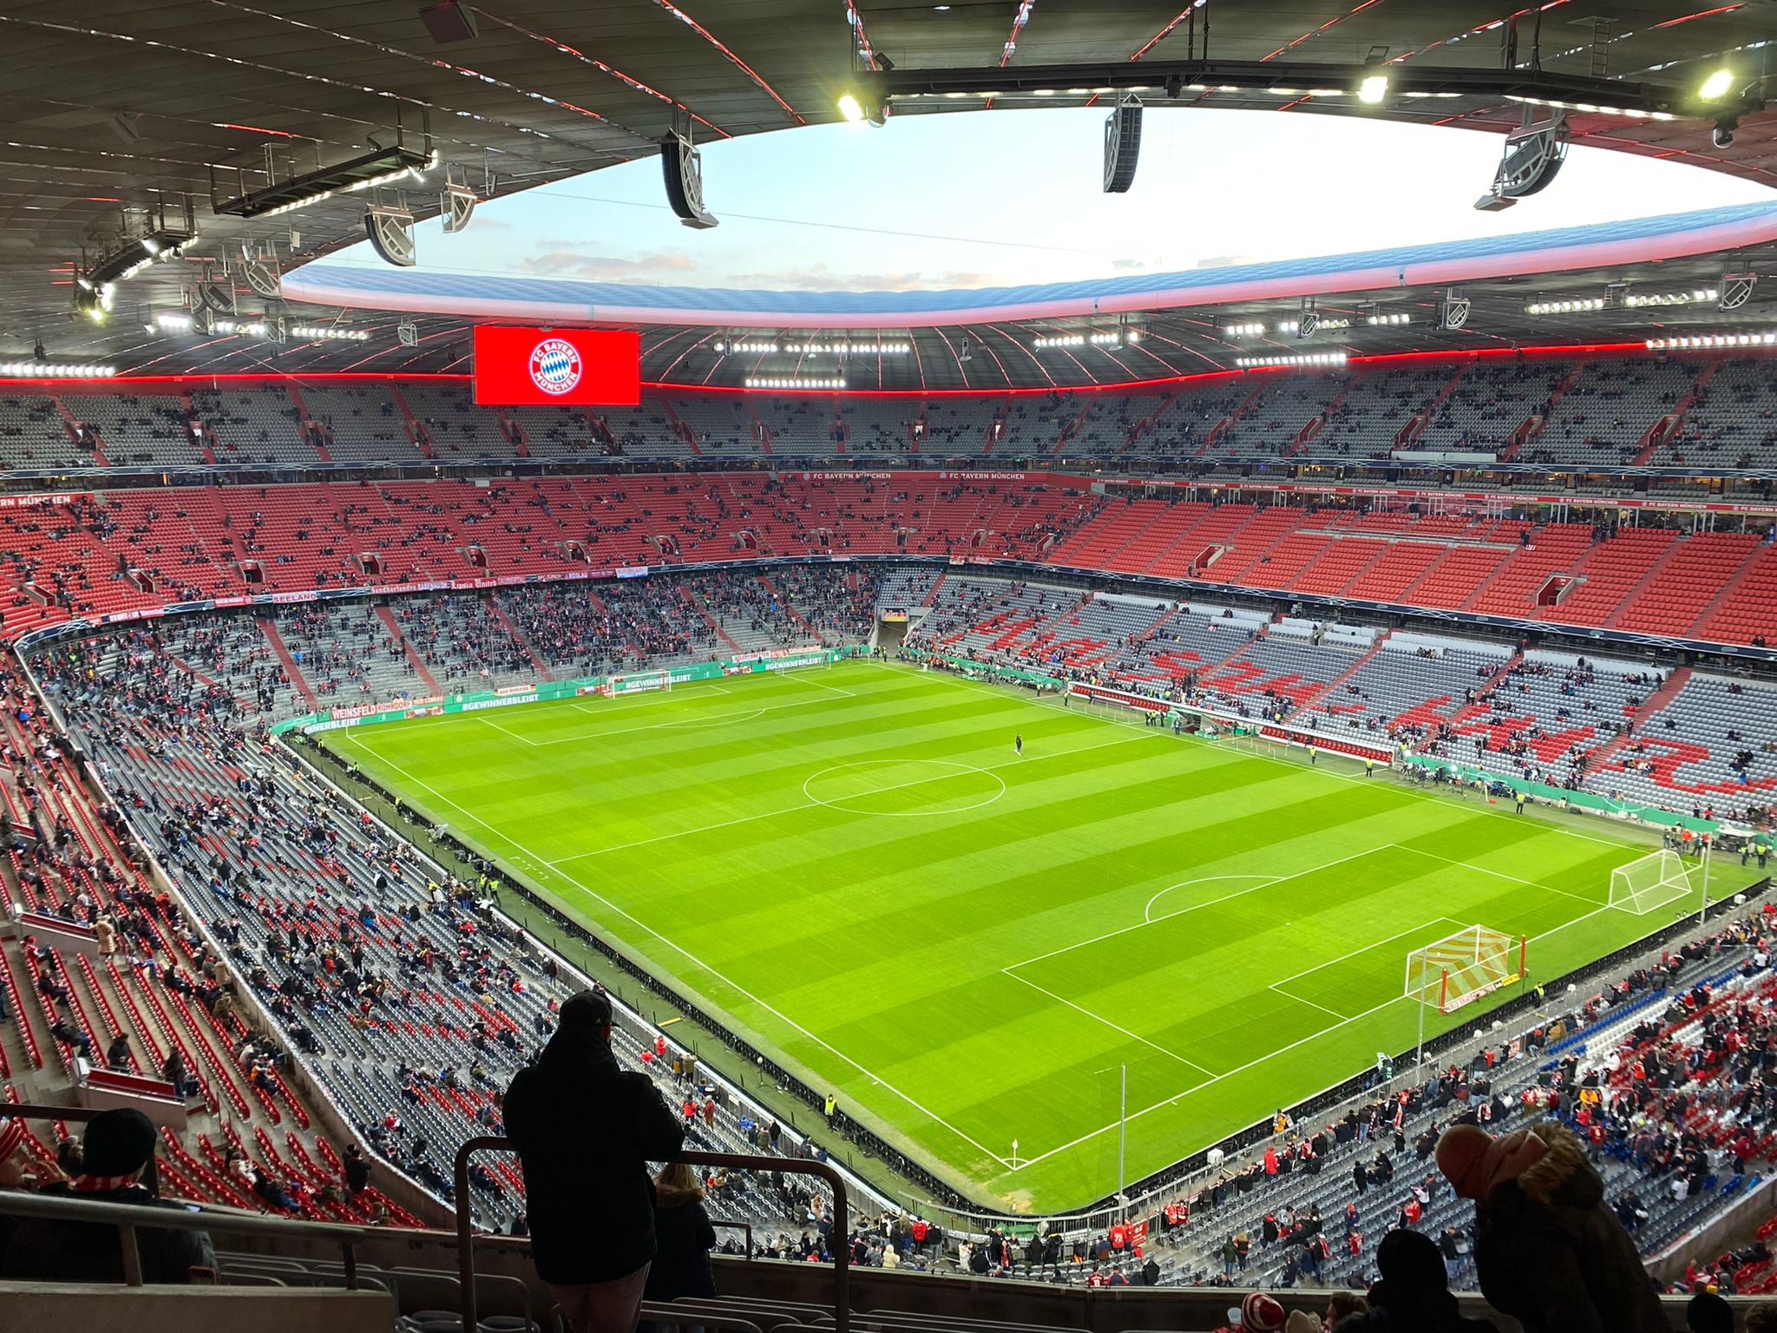
Kann man mal machen. Als Schiedsrichter. Kostenlos.
#allianzarena
#dfbpokalviertelfinale

Slide 70
Hat jemand Interesse?

Slide 71
Heute bleiben keine Fragen offen. Deswegen dürft ihr sie jetzt stellen!

Slide 72
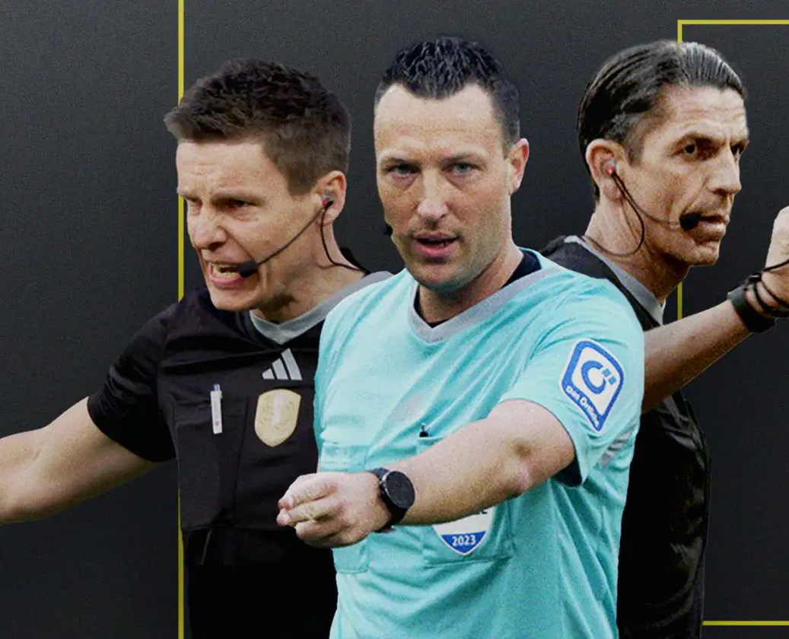
Zuallerletzt
Videotipp:
Dokumentation in der ARD-Mediathek
(online und kostenlos verfügbar)
Staffel 1: fünf spannende Folgen
UNPARTEIISCH - Deutschlands Elite-Schiedsrichter

Slide 73
Herausgeber / Rechte
Herausgeber dieser Präsentation ist der TuS Ekern e.V. aus 26160 Bad Zwischenahn.
Die Präsentation wurde von Schiedsrichterfachwart Jan Kruse erstellt.
Für die Inhalte wird keine Haftung übernommen.
Trotz umfangreicher Recherchen und viel investierter Mühe können (inhaltliche) Fehler nicht abschließend ausgeschlossen werden. Daher alle Angaben ohne Gewähr.
Eine Vervielfältigung der Präsentation bedarf der vorigen Zustimmung des herausgebenden Vereins.
Bei Rückfragen oder Hinweisen wenden Sie sich bitte per E-Mail an
schiedsrichter@tus-ekern.de
Vielen Dank.

